Slide 1
Virusno – ćelijska interakcija
Virusi se replikuju samo u živoj ćeliji.
U te svrhe se u laboratorijskim uslovima koriste kulture ćelija, kokošija embrionirana jaja i laboratorijske životinje.
Umnožavanje virusa u ćelijski linijama se manifestuje promenom njihovog oblika tj. one postaju okruglaste, jače prelamaju svetlost ili se skupljaju tako da izgledaju manje od nepromenjenih.

Slide 2
Sakupljanje u veće gomilice i formiranja ćelijskih sincicijuma, pojava ćelijske fuzije kao i prisustvo ćelijskih inkluzija.
Ove promene se najpre javljuju na manjem broju ćelija, ali se postepeno šire, pojačavaju i najzad, dovode do izumiranja ćelija – CPE.

Slide 3
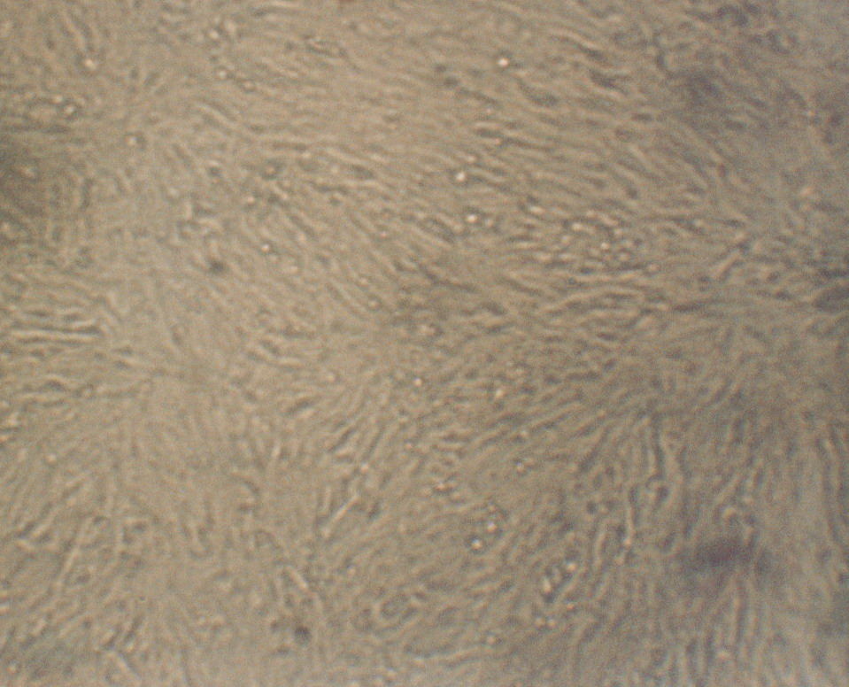
Vero ćelije – neinokulisana ćelijska linija

Slide 4
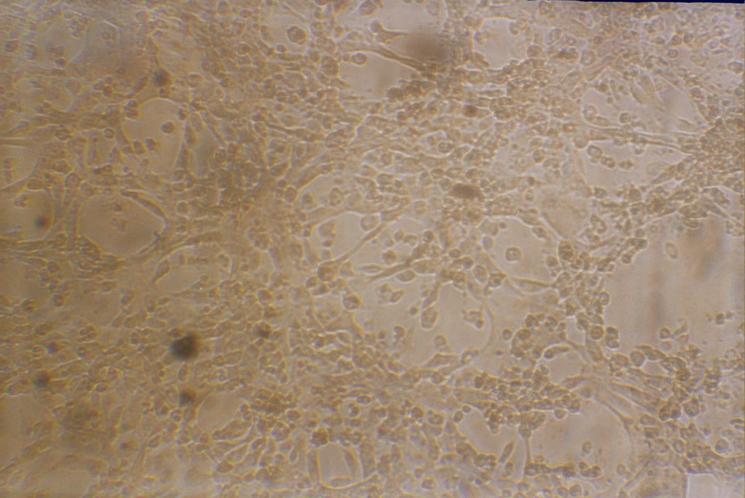
Vero ćelije – CPE

Slide 5
Virusne infekcije se mogu podeliti na citocidne i necitocidne.
Sve virusne infekcije nisu produktivne, odnosno ne dovode do stvaranja novih viriona.

Slide 6
Necitocidni virusi obično ne ubijaju ćeliju u kojoj se odvija njihova replikacija i najčešće izazivaju perzistentnu virusnu infekciju tokom koje inficirana ćelija stvara i otpušta nove virione.
U mnogim slučajevima inficirana ćelija nastavlja da raste i da se deli.
Na primer kod paramiksovirusa.

Slide 7
Sa manjim izuzecima promene koje nastaju kod ovakve infekcije ćelije su progresivne i u krajnjem slučaju dovode do ćelijske smrti.

Slide 8
Herpesvirusi – latentna infekcija.
U ovom slučaju ne dolazi do replikacije virusa, jer nema stimulusa za replikaciju od strane neurona koji se ne dele.
U latentno inficiranim ćelijama nalaze se višestruke kopije virusne DNK.
Periodično dolazi do reaktivacije virusa sa stvaranjem novih viriona.

Slide 9
Novostvoreni virioni se transportuju senzornim nervnim završecima do mesta na kojima je virus izazvao primarnu infekciju i tu mogu dovesti do promena.
Stimulusi za reaktivaciju virusnog genome - faktori stresa kao što su traume, imunosupresija ili hormonski disbalansi.

Slide 10
Ćelijska transformacija.
Transformaciju ćelija izaziva infekcija onkogenim virusima.

Slide 11
Nepotpuni (defektni) virusi su oni virusi koji genetski nisu u stanju da sintetišu izvesne proizvode, neophodne za stvaranje infektivnih viriona, nazvani su nepotpunim.
Neophodna im je pomoć za potpuni ciklus reprodukcije.
Tu pomoć im pružaju virusi koji su inficirali istu ćeliju a označeni su kao virusi pomagači.

Slide 12
Virus Rousovog sarkoma (Brayanov soj), kada se sam razmnožava u prijemljivim ćelijama, ne može da stimuliše sintezu komponenata omotača.
Međutim, ako su ćelije inficirane virusom pomagačem (virus leukoze živine), on završava svoj ciklus.
Onkogeni DNK virusi su primer nepotpunih virusa.
U transformisanim ćelijama virusni genom je integrisan s ćelijskim i replikuje se mitozom ćelija. Iako se u ćelijama nalaze specifična virusna i-RNK i antigeni, infektivni virioni se ne stvaraju.
Nedovršena virusna infekcija – nema formiranja novih viriona ili oni nisu infektivni.

Slide 13
Izlazak virusa iz ćelije
Virusi koji sazrevaju u apikalnom delu epitelnih ćelija izlučuju se u spoljašnju sredinu, dok virusi koji sazrevaju u bazolateralnom delu ćelije mogu da izazovu sistemsku infekciju, jer dospevaju veoma često u krvotok.

Slide 14
Inkluziona telašca
Inkluziona telašca se javljaju u ćeliji inficiranoj virusom i mogu biti formirana unutar jedra ili unutar citoplazme.
Inkluziona telašca mogu da sadrže nagomilane komponente virusa (kod virusa besnila Negrijeva telašca predstavljaju nagomilane virusne nukleokapside) ili mogu da budu mesta formiranja novih viriona kao što je to slučaj kod poksvirusa (viriplazma).

Slide 15
Mogu biti pojedinačna ili multipna, velika ili mala, okrugla ili nepravilnog oblika, različite strukture, acidofilna ili bazofilna.
Često se u jednoj ćeliji nađe više inkluzija.
Intracitoplazmatske inkluzije se mogu naći u ćelijama inficiranim poksvirusima, reovirusima, paramiksovirusima ili virusom besnila.
Intrajedarna telašca se mogu videti kod infekcije ćelija herpesvirusima, adenovirusima ili parvovirusima.

Slide 16
Međutim, ima i izuzetaka: grupa virusa boginja su DNK-virusi, a stvaraju inkluzije u citoplazmi;
Citoplazmatične inkluzije bolje primaju kisele boje pa se kaže da su acidofilne ili eozinofilne a jedarne baze i označene su kao bazofilne.

Slide 17
Virusna interferencija je pojava koja se javlja kada su ćelije inficirane sa dva ili više virusa od kojih jedan može sprečiti razmnožavanje drugog.
Egzaltacija je pojava u kojoj jedan virus razmnožavanjem u ćelijama omogućuje drugom virusu da se razmnožava u istim ćelijama i izaziva odredjene promene, mada ovaj drugi, kada sam dospe do tih ćelija, nije u stanju to da učini.
Ako se virusi Newcastle i svinjske kuge odvojeno kultivišu u ćelijama kulture tkiva prasećeg testisa, ne stvaraju vidljive promene u tim ćelijama.
Međutim, ako se u kulturu istog tkiva, u kojoj se nekoliko dana razmnožavao virus svinjske kuge, unese Newcastle virus, pojavljuje se izrazita destrukcija ćelija.

Slide 18
Mehanizmi oštećenja ćelija izazvani virusima
Citopatogeni sojevi virusa dovode do lize inficiranih ćelija. Virusi izazivaju oštećenje ćelija na nekoliko načina:
Posle virusne infekcije ćelije dolazi do inhibicije sinteze ćelijske DNK.

Slide 19
Inhibicija transkripcije ćelijske RNK.
Inhibicija obrade ćelijske iRNK.

Slide 20
Inhibicija sinteze proteina inficirane ćelije – nastaje kao posledica delovanja virusnih enzima koji razgrađuju ćelijsku iRNK, promene u koncentraciji jona unutar ćelije koja stimuliše translaciju virusne iRNK u odnosu na ćelijsku iRNK.
Virusni proteini inhibiraju obradu i transport ćelijskih proteina od endoplazamtičnog retikuluma.
Ova inhibicija vodi ka razgrađivanju ćelijskih proteina.

Slide 21
Oštećenje ćelija delovanjem toksičnih virusnih proteina.
Citopatogeni efekat nastaje kao posledica pojačane replikacije virusa u koja preuzima dominaciju nad biohemijskim procesima u ćeliji.

Slide 22
Citopatogene promene koje se ispoljavaju promenama na ćelijskoj membrani – virusi dovode do promena u propustljivosti membrane inficirane ćelije, remete normalan transport jona kroz membranu i narušavaju membranski potencijal……

Slide 23
Virusi koji poseduju spoljašnji omotač izazivaju pojavu procesa fuzije i formiranja ćelijskih sincicijuma.
Prilikom infekcije paramiksovirusima ili nekim herpesvirusima dolazi do pojave ćelijskih sincicijuma koji nastaju kao rezultat fuzije inficiranih ćelija sa susednim neinficiranim ili inficiranim ćelijama.
Ćelijski sincicijumi su veoma značajni za širenje virusa u tkivima, odnosno iz jedne ćelije u drugu.

Slide 24
Oštećenje ćelija, odnosno citoliza nastala kao posledica imunoloških mehanizama – virusni proteini inkorporisani u membranu ćelije predstavljaju ciljne antigene virusa za koje se vezuju efektori specifične humoralne i ćelijske imunološke reakcije što može da dovede do lize ćelije.
Citopatogene promene izazvane virusima koje dovode do promena u citoskeletu – promene u obliku ćelije su jedna od karakteristika virusne infekcije ćelije.

Slide 25
Promene u strukturi ćelije inficirane virusom – se manifestuju time što na primer flavivirusi izazivaju proliferaciju endoplazmatičnog retikuluma, a herpesvirusi pojačanu sintezu komponenti nukleoleme.
Promene na hromozomskom aparatu nastale dejstvom raznih virusa mogu biti strukturne i/ili numeričke. Strukturne promene se karakterišu prekidima, izmenom, fragmentacijom ili pojavom prstenastih hromozoma.

Slide 26
Virulencija virusa i otpornost/osetljivost domaćina
Neke virusne infekcije organizma imaju subklinički tok, dok druge izazivaju teške kliničke simptome.
Ishod virusne infekcije ćelije zavisi od virulencije virusa i osetljivosti organizma.
Virulencija virusa predstavlja stepen patogenosti određenog soja virusa na osnovu koje je izvršena i podela sojeva virusa na više ili manje virulentne (patogene) i avirulentne (apatogene) sojeve.

Slide 27
S obzirom da je virulencija promenljiva osobina vezana za određene sojeve virusa, ista se može pojačavati (npr. retrogradnim pasažama kroz prijemčive organizme) ili slabiti (različitim biološkim ili fizičkim faktorima).
Od virulencije, odnosno stepena patogenosti određenog soja virusa zavisi i njegova sposobnost da izazove oboljenje kod inficiranih životinja.
Determinante virusne virulencije su određene genetskim faktorima.

Slide 28
Na osetljivost, odnosno otpornost organizma na infekciju virusima pored genetskih faktora značajno utiču i raznovrsni fiziološki faktori kao što su starost inficirane životinje, izloženost životinje stresu, telesna kondicija, graviditet, prisustvo drugih infekcija i različitih patoloških stanja, hipovitaminoza ili avitaminoza i drugih faktora koji dovode do povećanja nivoa imunosupresivnih hormona (npr. kortikosteroida) u krvi životinje.
Napred navedeni faktori predstavljaju nespecifične faktore otpornosti organizma prema virusnim infekcijama, dok specifični faktori odbrane organizma obuhvataju efektore humoralne i ćelijske imunološke reakcije.

Slide 29
Određivanje virulencije virusa
U prirodi postoje više i manje virulentni sojevi virusa koji u zavisnosti od toga izazivaju ili uginuća kod inficiranih životinja ili inaparentne infekcije.
U virusologiji su u pogledu virulencije uvedeni pojmovi kao što je letalna doza virusa koja predstavlja sposobnost virusa da ubije 50% inficiranih životinja (LD50) i infektivna doza virusa, odnosno doza virusa koja izazove infekciju 50% inokulisanih životinja (ID50).

Slide 30
Na primer, tokom izbijanja epidemije venecuelanskim virusom konjskog encefalitisa može doći do pojave da neke životinje uginu, a da druge prežive.
Razlog ovome je visina infektivne doze virusa koja je inficirala životinje, odnosno genetički i fiziološki faktori koji se odnose na inficirane životinje.
Takođe, može se desiti da neke životinje inficirane virulentnim sojevima virusa ne uginu od infekcije, a da druge budu u opasnosti od razvoja teških kliničkih simptoma bolesti iako su inficirane avirulentnim sojevima virusa.
Ovo nastaje kao posledica razlike u rasi između inficiranih vrsta životinja.

Slide 31
Determinante virulencije virusa
Najveći broj virusnih gena kodira sintezu proteina koji su neophodni za virusnu replikaciju u inficiranoj ćeliji, za ulazak virusa u ćeliju, stvaranje virusnih proteina i formiranje novih viriona.
Proizvodi pojedinih virusnih gena omogućavaju maksimalnu replikaciju virusa, odnosno stvaranje velikog broja novih viriona kroz proces sprečavanja ekspresije ćelijskih gena.
Produkti nekih virusnih gena koji nisu uključeni u proces replikacije virusa omogućavaju povećanje infektivnog titra virusa i njegovo širenje u inficiranom organizmu tako što dovode do suprimiranja razvoja imunološkog odgovora organizma.

Slide 32
Tropizam virusa
Afinitet virusa prema određenim tkivima, odnosno organima naziva se tropizam i zavisi kako od određenih faktora vezanih za virus, tako i od faktora koji se odnose na organizam inficirane životinje.
Za ostvarivanje virusne infekcije određenih tkiva ili organa prijemčivog organizma, neophodno je postojanje određenih receptora za taj virus na njihovim ćelijama.

Slide 33
Diseminacija (širenje) virusa u organizmu je veoma značajna za patogenezu virusne infekcije i vezana je za tropizam virusa.
Širenje virusa u organizmu inficirane jedinke se ostvaruje zahvaljujući pojavi viremije koja predstavlja prodiranje virusa u krvotok i prenošenje krvlju do određenog tkiva što ima za posledicu pojavu sistemskih virusnih infekcija organizma.
Pojava viremije predstavlja jedan od značajnih faktora vezanih za virulenciju mnogih animalnih virusa.

Slide 34
Virokini i otpornost, odnosno osetljivost na virusnu infekciju
Virokini su proteini čiju sintezu kodiraju virusni geni i nisu neophodni za replikaciju virusa, ali utiču na patogenezu virusnih infekcija sprečavanjem delovanja faktora nespecifične i specifične otpornosti organizma prema virusnim infekcijama.
Oni se mogu podeliti na inhibitore citokina kao što je na primer interleukin 1 ili interferon γ, inhibitore delovanja citotoksičnih T limfocita sprečavanjem njihovog vezivanja za MHC molekule I klase...

Slide 35
Determinante osetljivosti, odnosno otpornosti organizma na virusnu infekcije
Osetljivost, odnosno otpornost organizma na virusnu infekciju koja je uslovljena genima koji kodiraju razvoj imunološkog odgovora
On se nalazi pod kontrolom gena imunološke reaktivnosti - Ir gena.

Slide 36
Ir geni kodiraju sintezu MHC proteina II klase koji se nalaze na površini B limfocita i makrofaga i neophodni su za prezentaciju virusnih antigena, odnosno imunogenih peptida Th ćelijama.
Prezentacija ovih peptida receptorima na B limfocita pokreće proces sinteze antitela.
Odsustvo adekvatnog odgovora organizma na virusne antigene nastaje kao posledica nedostatka ovih molekula (MHC II klase).
Pored nedostatka MHC molekula II klase, može doći i do nedostatka MHC molekula I klase.

Slide 37
Odsustvo adekvatnog imunološkog odgovora organizma na virusnu infekciju može se javiti i u slučajevima agamaglobulinemije, kada je značajno smanjena koncentracija B ćelija ili one potpuno nedostaju, odnosno aplazije timusa, kada nema senzibilisanih T ćelija kao efektora ćelijske imunološke reakcije.

Slide 38
Razvoj imunotolerancije je veoma važan za osetljivost, odnosno otpornost organizma prema infekciji.
Tako na primer, ćelijski geni pobuđeni interferonom kodiraju sintezu proteina koji inhibiraju replikaciju virusa.

Slide 39
Makrofagi i otpornost, odnosno osetljivost organizma na infekciju
Makrofagi se nalaze na mestima ulaska virusa kao što su alveole pluća.
Pripadaju antigen prezentujućim ćelijama.
Virusi se mogu replikovati u makrofagima.
Kod nekih virusnih infekcija se virusi replikuju samo u makrofagima.

Slide 40
Kod lentivirusnih infekcija makrofagi su ćelije koje se najpre inficiraju virusom, dok su kod drugih infekcija lentivirusima makrofagi jedine ćelije inficirane virusom.

Slide 41
Ćelijski receptori i otpornost, odnosno osetljivost organizma na infekciju
Ćelije ne mogu biti inficirane određenom vrstom ili grupom virusa ako na površini membrane nemaju odgovarajuće receptore za te viruse, što znači da su iste neprijemčive na infekciju.
Virusni receptori na citoplazmatičnim membranama ćelija su najčešće proteini, a mogu biti i glikolipidi.
Na površini virusne čestice nalaze se proteini ili glikoproteini koji imaju visok afinitet za vezivanje sa receptorima na citoplazmatičnoj membrani ćelije.

Slide 42
Neki krupniji virusi imaju sposobnost da se vezuju za dve ili više vrsta receptora na površini ćelijske membrane.

Slide 43
U slučaju pojave mutacija u genomima nekih virusa može doći do pojave novih sojeva virusa koji se vezuju za neke druge receptore koji se razlikuju od onih za koji se vezuju virusi od kojih su nastali.
Ovo se javlja kao posledica izmena u strukturi njihovih proteina za vezivanje koji se nalaze na površini virusne čestice.
Ova pojava je zabeležena kod virusa transmisibilnog gastroenteritisa svinja koji izaziva oboljenje tankog creva kod prasadi.
Danas su opisani sojevi navedenog virusa koji izazivaju samo respiratorne infekcije.

Slide 44
Fiziološki faktori koji utiču na osetljivost, odnosno otpornost organizma na infekciju
Starost životinje
Novorođene životinje su veoma osetljive na virusne infekcije.
Kod novorođenčadi već u prvim danima života dolazi do intenzivnih promena vezanih za sazrevanje organa imunološkog sistema čime se povećava njihova imunološka reaktivnost, a time i otpornost organizma na virusne infekcije.

Slide 45
Infekcija novorođenih miševa virusom limfocitarnog horiomeningitisa dovodi do pojave, odnosno razvoja perzistentne infekcije bez klinički manifestnih simptoma oboljenja.
Međutim, miševi inficirani navedenim virusom u starosti od jedne nedelje ispoljavaju simptome meningoencefalitisa.
Kod starijih miševa usled pojačanog imunološkog odgovora organizma na virusne antigene dolazi do lize ćelija u mozgu, pojave konvulzija i letalnog ishoda.

Slide 46
Navedeno oboljenje nastaje kao posledica imunološke reaktivnosti na virusne antigene usled sazrevanja imunološkog sistema organizma.
Kod sisara i ptica maternalna antitela imaju značajnu ulogu u zaštiti od virusnih infekcija u prvim danima i nedeljama života.

Slide 47
Stepen uhranjenosti
Nedovoljna uhranjenost životinja ima negativan uticaj na razvoj imunološke reaktivnosti organizma na virusnu infekciju što se može manifestovati slabljenjem ili izostankom delovanja nespecifičnih i specifičnih faktora odbrane organizma.
Navedena stanja često dovode do promena u funkciji makrofaga što se manifestuje slabljenjem fagocitoze, smanjenjem aktivnosti komponenti komplementa kao i narušavanjem integriteta kože i sluzokoža usled smanjenja produkcije sluzi i mukoproteinskih faktora.

Slide 48
Hormoni i graviditet
Tokom graviditeta može doći do reaktivacije, odnosno ponovne replikacije nekih virusa koji u organizmu izazivaju latentnu infekciju bez klinički manifestnih znakova oboljenja.
Hormoni koji se pojačano izlučuju tokom stresnih stanja (npr. prilikom porođaja) smanjuju intenzitet inflamatornih procesa, aktivnost makrofaga, sintezu interferona, kao i intenzitet imunološkog odgovora organizma kod virusnih infekcija.

Slide 49
Temperatura
Kod gotovo svih virusnih infekcija organizma dolazi do povećanja telesne temperature.
Ona nastaje kao posledica oslobađanja interleukina 1 koga sintetišu makrofagi i javlja se tokom trajanja imunološkog odgovora organizma na infekciju.

Slide 50
Ćelijska diferencijacija
Replikacija virusa zavisi i od faze procesa diferencijacije ćelija domaćina.
Tako na primer, papilomavirus se umnožava samo u keratinizovanim ćelijama, dok se parvovirusi replikuju samo u ćelijama koje se nalaze u kasnoj S fazi.

Slide 51
Prirodni inhibitori vezivanja virusa za ćeliju
Krv, sluz, mleko i druge telesne tečnosti sadrže supstancije koje oblažu virusne čestice i sprečavaju vezivanje virusa za ćelije.
Antivirusno dejstvo ispoljavaju i masne kiseline dobijene iz lipida kolostruma i mleka.

Slide 52
Multipne infekcije
To su infekcije u kojima učestvuje dva ili više vrsta virusa ili virus i jedna ili više vrsta bakterija.
Najčešće se javljaju kao uzročnici promena u respiratornom i digestivnom sistemu.
Primer je transportna groznica kod goveda gde je infekcija respiratornim virusima predisponirajući faktor za sekundarnu bakterijsku infekciju.

Slide 53
U nastanku ovog oboljenja pored virusa značajnu ulogu imaju i neki stresogeni faktori spoljašnje sredine.
Takođe, primarna bakterijska infekcija može predisponirati virusnu infekciju.

Slide 54
Inkubacioni period
Inkubacioni period kod virusnih infekcija životinja je različit i zavisi od više faktora kao što su virulencija virusa, lokalizacija vrata infekcije, broj infektivnih viriona koji prodiru u organizam kao i put koji virus prolazi od vrata infekcije do ćelija u kojima se umnožava.
Inkubacioni period je kratak kod virusa koji za kratko vreme i direktno dođu do osetljivih tkiva kao na primer u slučajevima respiratornih virusnih infekcija kod kojih period inkubacije traje od 1 do 3 ili više dana.

Slide 55
S druge strane, kod onih virusnih infekcija kod kojih virus mora da prođe kroz organizam različitim putevima da bi došao do osetljivog tkiva, inkubacija je duža i može da traje jednu ili više nedelja.
Na dužinu inkubacije utiču i drugi faktori kao je brzina razmnožavanja virusa u određenom tkivu.
Neki neurotropni virusi, na primer virus besnila mogu imati dugačak latentni period, a time i dugu inkubaciju.

